Slide 1
Paberi massneutraliseerimistehas TÜ raamatukogus
Kristina Virro
Tartu Ülikooli raamatukogu
säilitus- ja konserveerimisosakond
4. märts 2014

Slide 2
Raamatute massneutraliseerimine – mis see on?
m a s s
Tehnoloogiline lahendus suure hulga pabermaterjali konserveerimiseks keemiliselt.
n e u t r a l i s e e r i m i n e
Paberis olevate happeliste komponentide reageerimine aluselise ühendiga; aluselise reservi loomine
Alternatiiv – hoiustamine külmas (5°C).

Slide 3
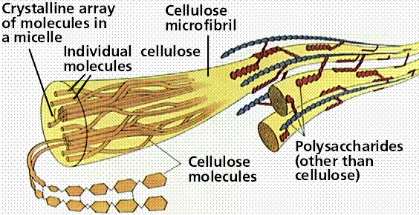
Mikrotasand
Tselluloosi makrofibrillid, mikrofibrillid, protofibrillid
Tselluloosimolekulide
elementaarfibrill
Looduslikult tselluloosi individuaalseid polümeere ei esine, molekulid on pakitud 36 kaupa kristallilistesse või amorfsetesse struktuuridesse, protofibrillidesse (d=3,5nm)
Mikrofibrill
Tselluloosi molekul
Tselluloosi
molekul
Hemi-tselluloos,
pektiin
http://www.biologie.uni-hamburg.de/b-online/library/onlinebio/BioBookCHEM2.html
Protofibrillid moodustavad mikrofibrilli, mille läbimõõt on 3,5nm-kordne, tavaliselt kuni 40 nm.
Mikrofibrillide ja makrofibrillid – läbimõõdu erinevus

Slide 4
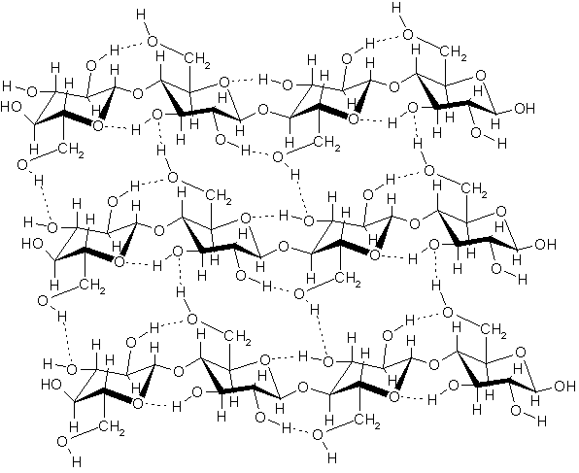
Tsellulloosi happeline hüdrolüüs
H₃0⁻
happeline hüdrolüüs
H₃0⁻
H₃0⁻
Tselluloos
http://en.wikipedia.org/wiki/File:Cellulose_strand.svg

Slide 5
„sihtgrupp“
Kõige enam happelise paberiga raamatud:
19. saj keskpaigast kuni 20. saj lõpuni
(1844) hakati paberit tootma tööstustlikult puidust.
lühike kiud
Paberisse sattus ligniini ja hemitselluloose. Nende eemaldamiseks:
  Sulfitprotsess [Ca(OH)₂ ja vääveldioksiidi segu, saadakse happeline keskkond pH = 1 - 2, temp 140 – 150 C ]
  Sulfaatprotsess [NaOH + Na₂SO_{3,} pH = 12, temp 170-180 C]
20. saj alguses võeti kasutusele liimistusainena „paberimaarjas“ - Al₂(SO₄)₃

Slide 6
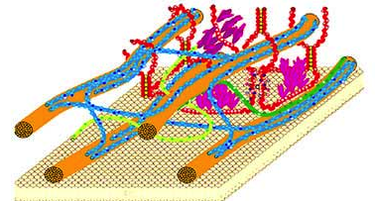



Molekulaartasand: põhikomponendid
ca
ca 50% tselluloosi
ca 25% ligniini
ca 25% hemitselluloosi
http://pmb.berkeley.edu/profile/mpauly
hemitselluloos
tselluloos
ligniin
Lisaks pektiin, mis on peamiselt vahelamelli koostises, kui rakk on noor

Slide 7
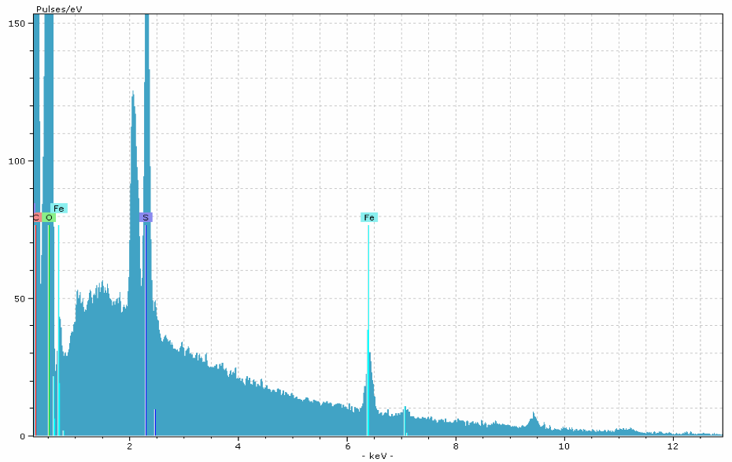
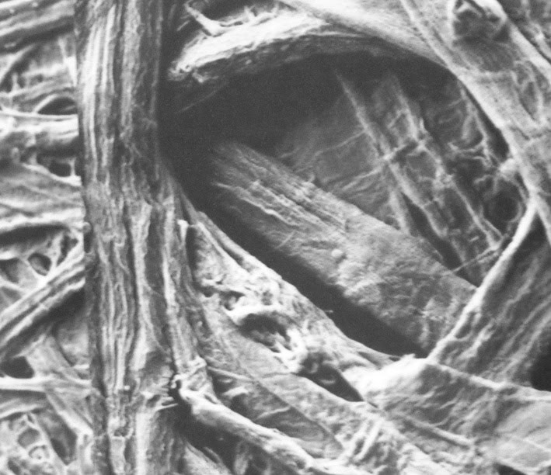
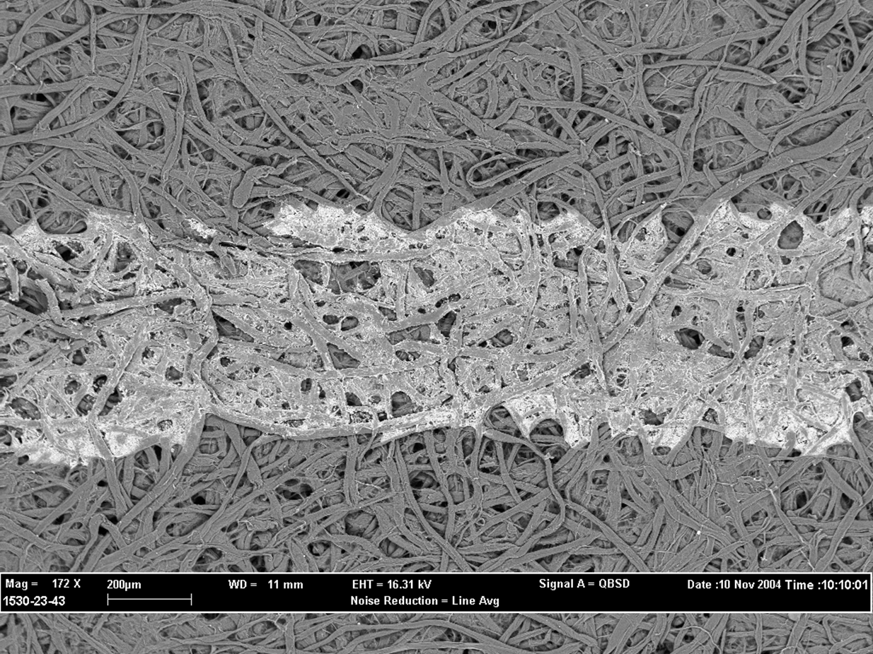
Paberi struktuur
UV
(SEM)
SEM
Kiudude diameeter on ca 10 μm

Slide 8
MN-meetodid
meetod | reagent | Lahusti, keskkond | Raama-tud | doku- mendid | seadmete suurus
Neschen C900 | Mg(HCO₃)₂ | H₂O | - | + | S
Wei T’o | Orgaaniline MgCO₃ | Org. | + | + | M
Battelle - ZFB PaperSave Swiss | Mg-Ti-alkoksiid | Heksametüül-disiloksaan | + | + | XXL
Libertec | MgO, CaCO₃ ülipeened osakesed | Aerosoolina pihustus | - | + | M
Bookkeeper | MgO ülipeened osakesed | Perfluoro-heptaan | + | + | M
BookSaver | Mg-propülaat-karbonaat | B227 (perfluoro-pentaan)+ propanool | + | + | S

Slide 9
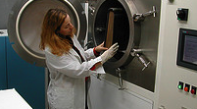
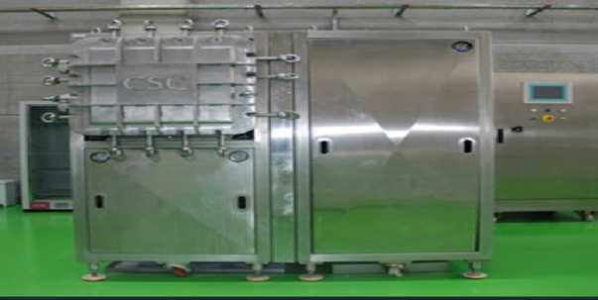
TÜR hanke võitis CSC BookSaver
Neschen C900
Wei T’o
Battelle - ZFB PaperSave Swiss
Libertec
Bookkeeper
BookSaver M400
http://www.cscbooksaver.com/index_eng.php

Slide 10
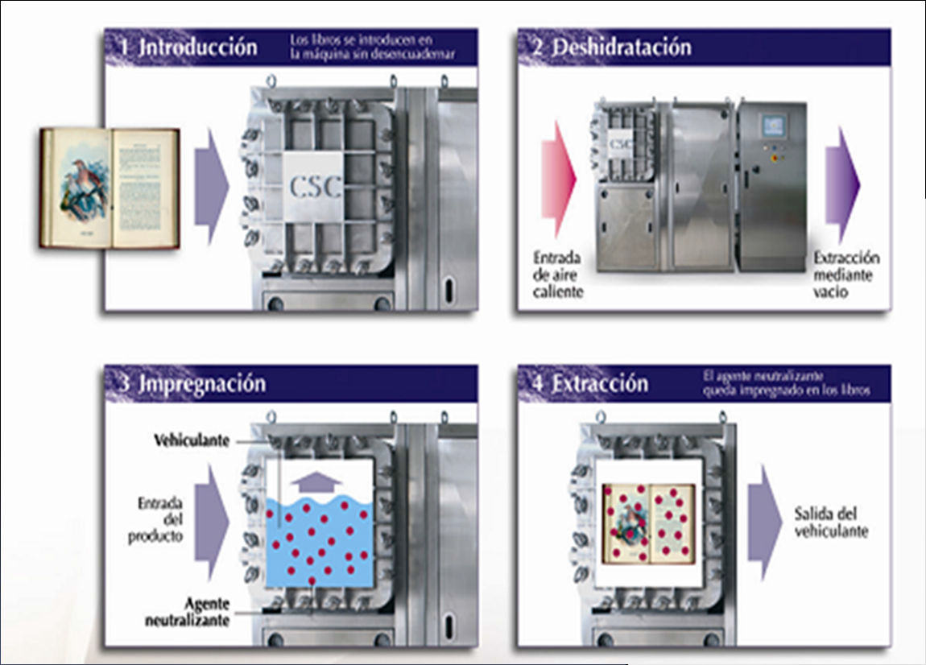
CSC BookSaver protsess
1 partii - ca 80 kg pabermaterjali
Töötluse aeg 20 min, seadme konditsioneerimine kahe partii vahel 3h
Eelnevalt vajalik ainult nõrk materjali kuivatus (erinevalt ZfB)
Järelkuivatus spetsiaalses tõmbekapis
http://www.cscbooksaver.com/index_eng.php

Slide 11
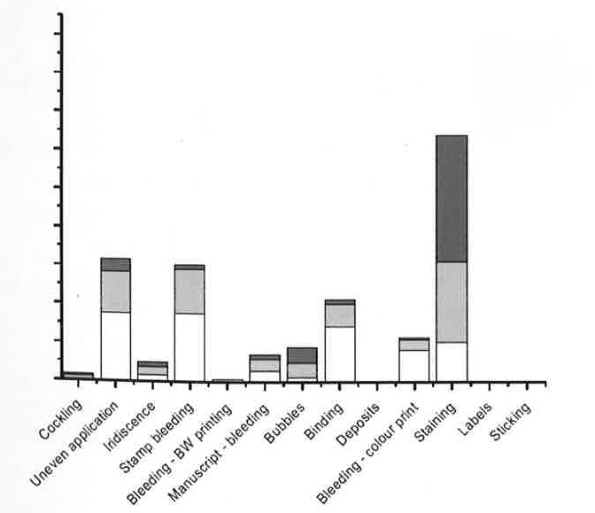
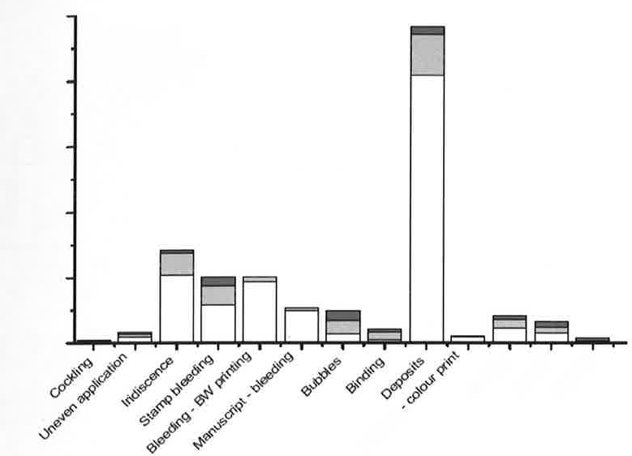
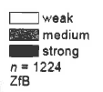
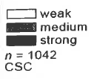
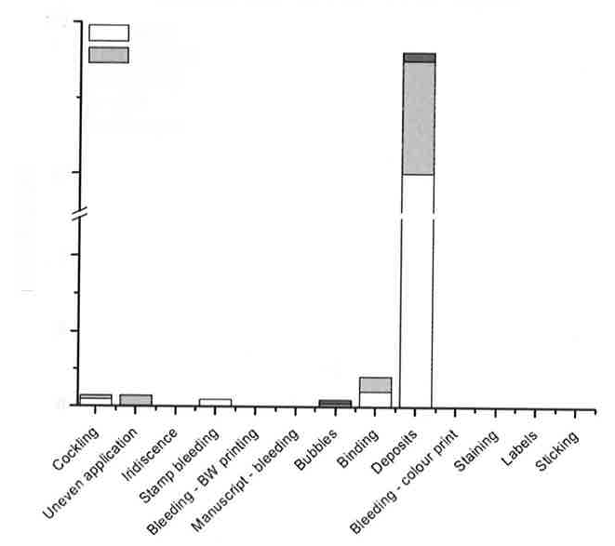

Ebsoovitavad efektid: PaperSave,BookSaver,Bookkeeper
18
50
14
%
%
100
%
Allikas: Papertreat SSPI-006584

Slide 12
Väga oluline - kvaliteedikontroll
Tegemist on tööstusliku protsessiga, mis on tootja poolt valideeritud. Kuid see ei vabasta kasutajat pidevast jälgimisest.
Peamiselt tuleb jälgida protsessi efektiivsust erinevate materjalide lõikes.
Selleks, et olla kindel, et protsess kulges ootuspäraselt ja tulemus on see, mida me ootame, viiakse iga partii järel läbi kvaliteedikontroll.
Eesmärk
95% testpaberitest ja originaalidest võetud proovid annavad töötluse tulemusena järgmised MgCO₃ sisaldused:
0.5 - 2.0% testpaberites
0.3 – 2.3% originaalides*
Probleemid:
MgCO₃ määramine – destruktiivne, seega originaalide puhul võimatu.
95% proovide analüüsida →KALLIS!
Lahendused:
kasutatakse testpabereid (iga raamatu vahele 1, võimalikult keskele).
Vähendatakse proovide hulka (5 punkti) arvestades sarnaste materjalide ja asukohaga töötluskambris.
---------------------------------
*Šveitsi Rahvusarhiivi standard

Slide 13
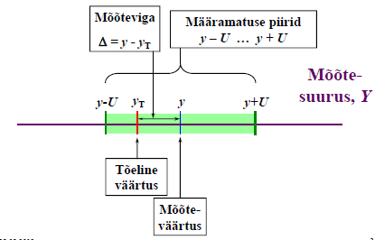
Analüüside usaldusväärsus
Absoluutselt õiget vastust me ei tea kunagi.
Igasuguste analüüside puhul saab anda vastuse teatud tõenäosusega.
Määramatuse allikad analüüsil:
-proovivõtmine
-proovide ettevalmistamine
-kalibreerimine
-mõõtmine
Analüüside usaldusväärsusega tegeleb METROLOOGIA e mõõteteadus
http://tera.chem.ut.ee/~ivo/metro/u_1.pdf

